Slide 1
Prokkelen

Slide 2
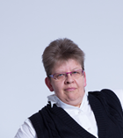
Voorstellen Prokkel ambassadeurs
Mijn naam is Jeanet Wardenier
Ik ben prokkel ambassadeur
In 2014 ben ik opgeleid voor prokkel ambassadeur
Ik ben werkzaam bij de LFB Wolvega

Slide 3
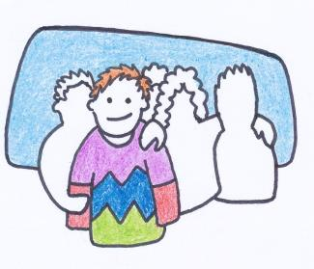
Wat is prokkelen?
Prokkelen betekent voor mij het met elkaar verbinden.

Slide 4
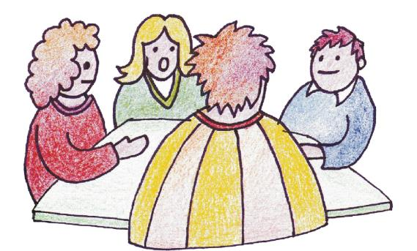
Waarom is het prokkelen belangrijk?
Om met elkaar in gesprek te gaan

Slide 5
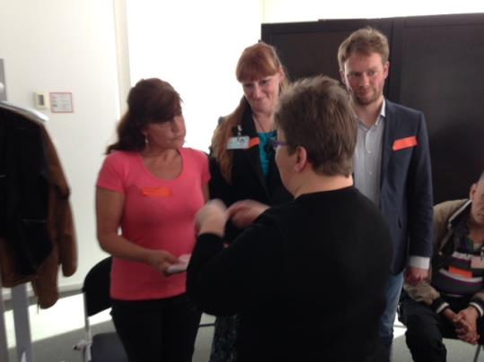
Hoe heb jij geprokkeld?
Hier vertel ik iets over mij prokkel stage

Slide 6
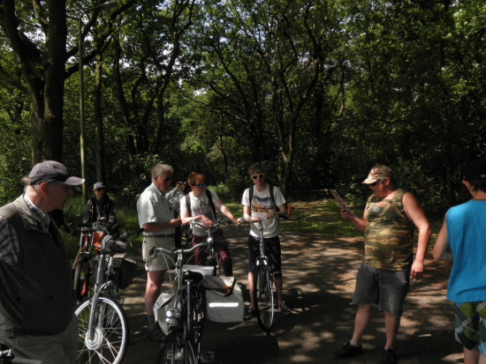
Hoe heb jij geprokkeld?
Hier vertel ik iets over mij prokkel stage

Slide 7
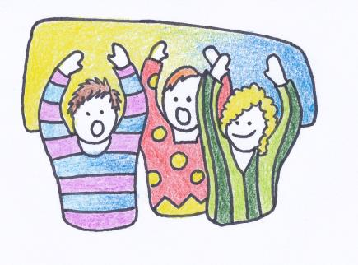
Wat heb je ervan geleerd?
Hoe kan ik mensen met en zonder beperking meedoen aan de prokkel.

Slide 8
Bedankt voor jullie aandacht!

